Slide 1
Conceptos Generales de Interconectividad

Slide 2
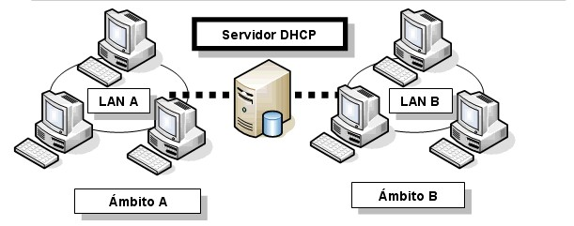
Subneteo de redes de clase A, B y C.
La función del subneteo o subnetting es dividir una red IP física en subredes lógicas (redes más pequeñas) para que cada una de estas trabaje a nivel envío y recepción de paquetes como una red individual, aunque todas pertenezcan a la misma red física y al mismo dominio.
El subneteo permite una mejor administración, control del tráfico y seguridad al segmentar la red por función. También, mejora el desempeño de la red al reducir el tráfico de broadcast de nuestra red.

Slide 3
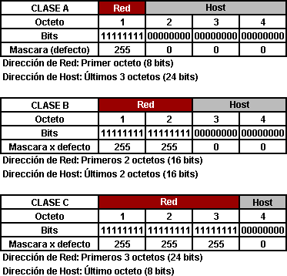
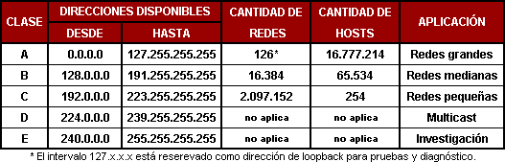
Subneteo de redes de clase A, B y C.
Dirección IP Clase A, B, C.
Las direcciones IP están compuestas por 32
bits
divididos en 4 octetos de 8 bits cada uno. A su vez, un bit o una secuencia de bits determinan la clase a la que pertenece esa dirección IP.
Cada Clase de una dirección de red determina una máscara predefinida, un rango IP, cantidad de redes y de hosts por red.

Slide 4
Cálculo de la Cantidad de Subredes y
Hosts por Subred.
Cantidad de Subredes es igual a:
₂N
-2, donde "N" es el número de bits
"prestados" a la porción de Host y "-2" porque la primer subred y la última subred no
son utilizables ya que contienen la dirección de la red y broadcast respectivamente.
Cantidad de Hosts x Subred es igual a: 2^{M} -2, donde "M" es el número de bits disponible en la porción de host y "-2" es debido a que toda subred debe tener su propia dirección de red y su propia dirección de broadcast..

Slide 5


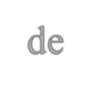


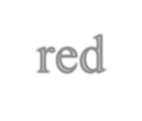





Cálculo de la Cantidad de Subredes y
Hosts por Subred.
Ejemplo:
Subneteo de una red Clase A:
Dada la dirección IP Clase A 10.0.0.0/8 para una red, se solicita que mediante subneteo se obtengan 7 subredes.
Se realiza en 2 pasos:
1) Adaptar la Máscara de Red predefinida a Nuestras Subredes. La máscara predefinida para la red 10.0.0.0 es:

Slide 6
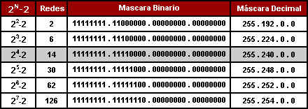
Cálculo de la Cantidad de Subredes y
Hosts por Subred.
Ejemplo:
Mediante la fórmula 2^{N} -2, donde N es la cantidad de bits que tenemos solicitar a la porción de host, adaptamos la máscara de red predefinida a la subred.
En este caso particular (o mayor) ya que nos pidieron que hagamos 7 subredes.
2^{N} -2 = 7
Una vez hecho el cálculo se toman 4 bits a la porción de host para hacer 7 subredes o más y que el total de subredes útiles va a ser de 14, es decir que van a quedar 7 para uso futuro.

Slide 7
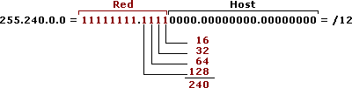
Cálculo de la Cantidad de Subredes y
Hosts por Subred.
Ejemplo:
Tomando la máscara Clase A predefinida, a la parte de red le agregamos los 4 bits que se tomaron de la porción de host reemplazándolos por "1" y así obtenemos 255.240.0.0 que es la máscara de subred que se van a utilizar para todas las subredes.

Slide 8
Cálculo de la Cantidad de Subredes y
Hosts por Subred.
Ejemplo:
2) Obtener Rango de Subredes y Cantidad de Hosts
Para obtener las subredes se trabaja únicamente con la dirección IP de la red, en este caso
10.0.0.0. Para esto se modifica el mismo octeto de bits (el segundo) que se modificó anteriormente en la máscara de red pero esta vez en la dirección IP.
Para obtener el rango hay varias formas, la más sencilla es restarle a 256 el número de la máscara de subred adaptada. En este caso sería: 256-240=16, entonces 16 va a ser el rango entre cada subred.

Slide 9
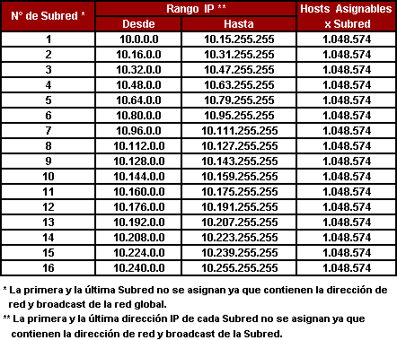
Cálculo de la Cantidad de Subredes y
Hosts por Subred.
Ejemplo:
2) Obtener Rango de Subredes y Cantidad de Hosts

Slide 10
Cálculo de la Cantidad de Subredes y
Hosts por Subred.
Ejercicio 1:
Subneteo de una red Clase B:
Dada la red Clase B 132.18.0.0/16 se solicita que mediante subneteo se obtenga un mínimo de 50 subredes y 1000 hosts por subred.
Ejercicio 2:
Subneteo de una red Clase C:
Dada la red Clase C: 192.18.0.0/24, se solicita que mediante subneteo, se obtenga un mínimo de 10 subredes y 100 hosts por subred. Justificar su respuesta con detalles completos.

